Slide 1


淡江大學
教育部114年度
鼓勵大專校院選送學生出國研修或
國外專業實習補助計畫說明會
學海飛颺、學海惜珠計畫
主辦單位:
淡江大學國際暨兩岸事務處
2025.02.18
Notes:
1

Slide 2
前 言
2006年起實施學海3計畫
一、「學海築夢」～海外專業實習計畫
選送學生赴國外先進或具發展潛力之企業和
機構進行職場實習，但不包括實驗室
→需由本校專任老師擔任主持人，亦可跨校
參加他校計畫
二、「學海飛颺」～選送優秀學生出國研修
三、「學海惜珠」～選送勵學優秀學生出國研修

Slide 3
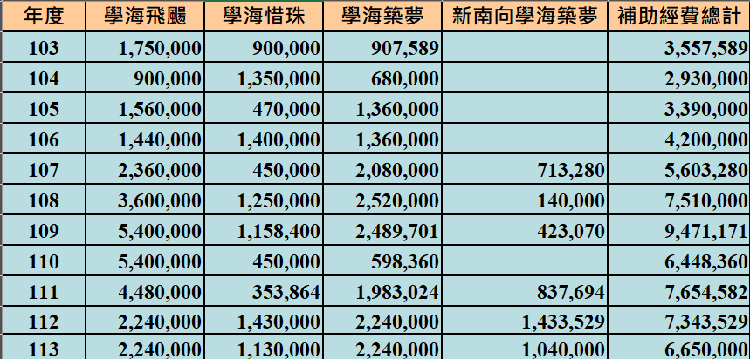
本校歷年獲獎助金額

Slide 4
學海飛颺-申請資格
1. 具中華民國國籍，且在臺灣地區設有戶籍。
2. 預定於114學年度(含上、下學期)出國研修且符合資格，
經系所推薦者。
※境外在職專班生、赴大陸及港、澳地區留學者除外。
3. 在校學業成績總平均80分以上或系成績百分比前25%。
4. 外語能力：
TOEFL iBT 70/ IELTS 5.5
CEFR A2
JLPT N2

Slide 5
學海惜珠-申請資格
1. 具中華民國國籍，且在臺灣地區設有戶籍。
※領有直轄市、縣(市)主管機關開立有效之低收入戶、中低收入戶、特殊境遇家庭扶助、身心障礙者生活補助費、弱勢兒童及少年生活扶助、弱勢家庭兒童及少年緊急生活扶助及同一戶籍內具中低收入老人生活津貼補助資格。
2. 預定於114學年度(含上、下學期)出國研修且符合資格，
經系所推薦者。
※境外在職專班生、赴大陸及港、澳地區留學者除外。
3.在校學業成績總平均75分以上或系成績百分比前30%。
4. 外語能力:
TOEFL iBT 70/ IELTS 5.5
CEFR A2
JLPT N2

Slide 6
學海飛颺及學海惜珠-名額
各系所推薦名額
學海飛颺：
- 出國學生人數20名以下最多推薦5名
- 出國學生人數20名以上最多推薦10名
學海惜珠：
-不限名額

Slide 7
1. 申請表(紙本及電子檔都要，缺一不可)
2. 中文歷年成績單(含班級排名、系百分比)
3. 中文及外文個人自傳
4. 中文及外文研修計畫(合計1,000~1,500字)
內容須包括：
(1)赴國外研修之目標及計畫
(2)預期出國研修課程與目前學習之相關性
(3)未來展望
5. 外語檢定考試成績單影本
學海飛颺(1-5項)/學海惜珠(1-10項)
申請應備資料

Slide 8
6. 照片2張
7. 中文推薦信2封(請推薦師長詳細列出具體推薦理由)
8. 申請日前3個月新式戶口名簿影本，
註明與正本相符並親筆簽名
9. 直轄市、縣(市)主管機關開立有效之低收入戶、
中低收入戶、特殊境遇家庭扶助、身心障礙者
生活補助費、弱勢兒童及少年生活扶助、弱勢
家庭兒童及少年緊急生活扶助及同一戶籍內具
中低收入老人生活津貼補助資格。
10. 若有優秀證明或特殊表現者，請一併繳交。
學海惜珠-申請應備資料

Slide 9
學海飛颺補助金額：
本校每人實際獲補助金額由本校審查委員會開會決議
112年度每人(一學期)獲補助新臺幣60,000元，共4名學生獲獎
112年度每人(一學年)獲補助新臺幣74,160元，共76名學生獲獎
113年度每人(一學期&一學年)補助新臺幣60,000元，共72名學生獲獎
學海惜珠補助金額：
每名選送生補助額度由教育部依申請者資料做評核，並考量赴留學國別或城市別及各航空公司經濟艙機票款訂定。
※每位選送生獲補助金額=教育部補助款+學校配合款
學海飛颺及學海惜珠-補助金額

Slide 10
1. 申請資料請依所屬系辦規定之期限
交給所屬系辦助理
※各系辦可自行規定繳交截止日
2. 各系辦審查推薦並彙整後，於114年
3月5日(三)下午5點前統一將資料送
至國際處。
學海飛颺及學海惜珠-申請截止日期

Slide 11
◆ 獲本計畫補助出國之選送生，不得同時領取
其他國內外及本校提供之出國相關獎助學金。
但得依「高級中等以上學校學生就學貸款辦法」
申請貸款海外研修費，每人以新臺幣44萬為限
(詳情請洽各銀行貸款單位)
◆ 在校甄選時所提出之研修領域不得變更；
若能提出具體說明及繳交學生報告書後，
可變更研修國別、研修學校(以一次為限)
學海飛颺及學海惜珠-注意事項

Slide 12
◆ 依教育部規定同一申請人、同一教育階段
以補助一次為限。(學海飛颺、學海惜珠、
學海築夢擇一)
◆計畫不一定通過，未核定前如有產生任何費用，
請自行負責。
學海飛颺及學海惜珠-注意事項

Slide 13
申請時程總結
◆ 依各系所自行規定之繳交時間提交申請。
◆ 六月公告申請結果。
◆ 六月底舉辦授獎典禮及核銷說明會。
◆ 出國前繳交行政契約書等資料以辦理第一次撥款。
◆ 回國後一個月內完成核銷手續並撥放餘款。

Slide 14


Q & A
指標一

Slide 15
承辦人聯絡資訊:
國際暨兩岸事務處 國際暨兩岸交流組
謝文彬 Steven Xie
159551@mail.tku.edu.tw

